Slide 1
Experiment 7 JDBC
吴永辉
yhwu@fudan.edu.cn
计算中心A123

Slide 2
JDBC
JDBC（Java Data Base Connectivity, java数据库连接）是一种用于执行SQL语句的Java API，可以为多种关系数据库提供统一访问，它由一组用Java语言编写的类和接口组成。
JDBC提供了一种基准，据此可以构建更高级的工具和接口，使数据库开发人员能够编写数据库应用程序。
使用程序设计语言访问数据库

Slide 3
JDBC库包含的API为每个通常与数据库的使用相关联的任务：
使得连接到数据库
创建SQL或MySQL语句
执行SQL或MySQL的查询数据库
查看和修改结果记录

Slide 4
JDBC是一种规范，它提供的接口，一套完整的，允许便携式访问底层数据库。可以用Java来写不同类型的可执行文件，如：
Java应用程序
Java Applets
Java Servlets
Java ServerPages (JSP)
Enterprise JavaBeans (EJBs)

Slide 5
JDBC - 环境设置:
核心JAVA安装
SQL 或 MySQL数据库安装
建立一个数据库，为本程测试项目使用。假设这是EMP，在同一个数据库上创建表Employees。

Slide 6
各种数据库的jdbc驱动下载及连接方式：
http://blog.csdn.net/u012338954/article/details/52294851

Slide 7
下载Microsoft JDBC Driver for SQL Server（下载JDBC驱动）
http://www.microsoft.com/zh-cn/download/details.aspx?id=11774
执行sqljdbc_4.0.2206.100_chs.exe解压驱动文件
拷贝以下目录中的sqljdbc_auth.dll到Windows的System32目录。对x64的机子，x64的dll拷到C:\Windows\System32,x86的dll拷到C:\Windows\SysWOW64目录。 Microsoft JDBC Driver 4.0 for SQL Server\sqljdbc_4.0\chs\auth\

Slide 8
创建JDBC应用程序
建立一个JDBC应用程序，本教程中按六个步骤进行：

Slide 9
导入包
这需要你有软件包包含了数据库编程所需的JDBC类。大多数情况下，使用import java.sql.* 就足够了，如下所示：

Slide 10
注册JDBC驱动程序
需要初始化驱动程序，这样就可以打开与数据库的通信信道。以下是代码片段实现这一目标：

Slide 11
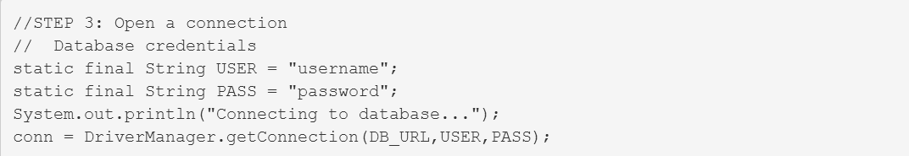
打开一个连接
需要使用DriverManager.getConnection()方法来创建一个Connection对象，它代表一个物理连接的数据库，如下所示：

Slide 12
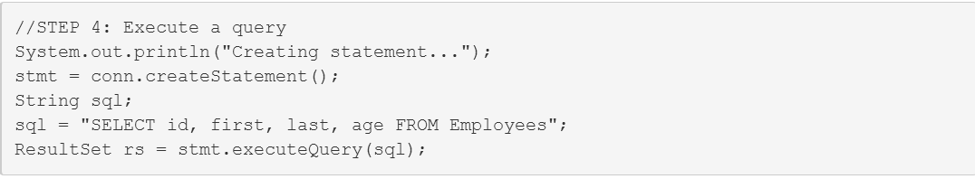
执行一个查询
需要使用一个对象类型Statement或PreparedStatement构建，并提交一个SQL语句到数据库。如下：

Slide 13
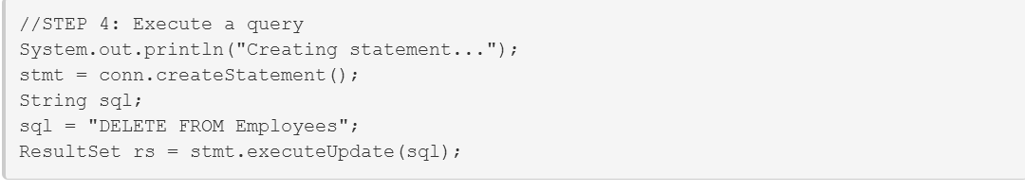
如果有一个SQL UPDATE，INSERT或DELETE语句，那么需要下面的代码片段

Slide 14
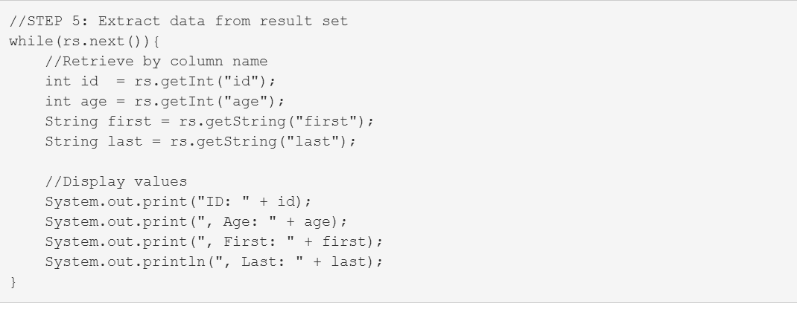
从结果集中提取数据
使用适当的ResultSet.getXXX()方法来检索的数据结果如下：

Slide 15
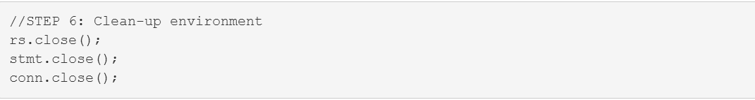
清理环境
明确地关闭所有的数据库资源，对依赖于JVM的垃圾收集如下：

Slide 16
第一个JDBC 程序：FirstExample.java
于上面的步骤，我们可以有以下综合示例代码，我们可以用它作为模板而写JDBC代码： FirstExample.java
编译：

Slide 17
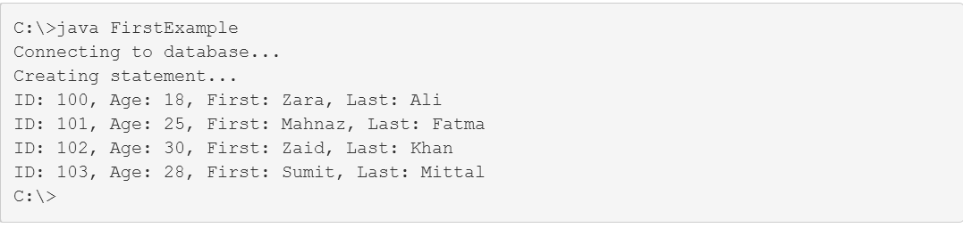
运行FirstExample的，它会产生以下结果：

Slide 18
SQLException方法
一个SQLException既可以发生在驱动程序和数据库。当这样的异常时，SQLException类型的对象将被传递到catch子句。 通过SQLException对象有以下几种方法可用于获取更多的关于异常的信息。

Slide 19
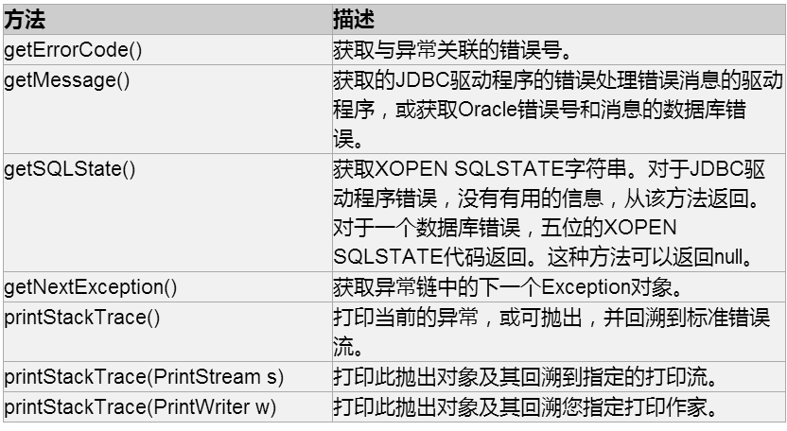

Slide 20
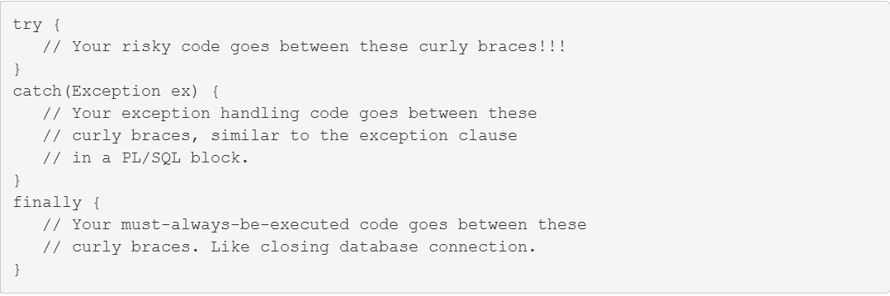
通过利用从Exception对象提供的信息，可以捕获一个异常，并适当地继续运行程序。这是一个try块中的一般形式：

Slide 21
JDBC连接各种数据库的方法
http://blog.csdn.net/superit401/article/details/51585620

Slide 22
JAVA通过JDBC链接SQLServer2012
http://blog.csdn.net/stewen_001/article/details/19553173/
号称：“一字一句地看，一遍就设置成功”

Slide 23
建JSP文件
http://jingyan.baidu.com/article/cbf0e500ed68622eab289356.html

Slide 24
实验内容、作业：
基于已有的数据库，以及java程序、JSP程序，访问数据库。

